Slide 1



Slide 2

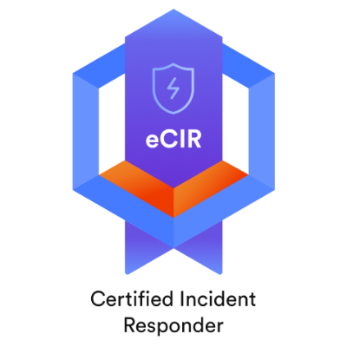





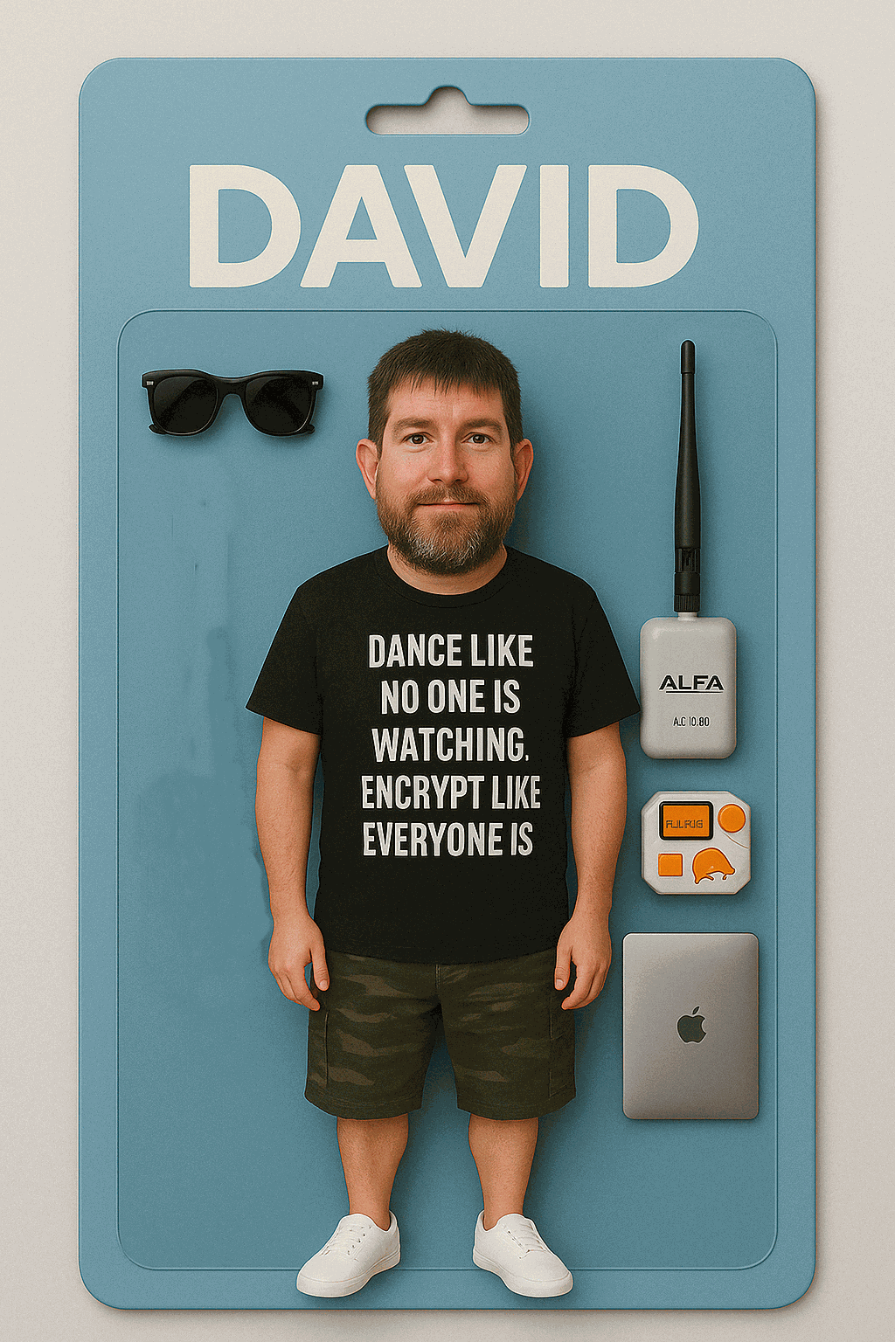
Sobre el autor
A
Rol actual Analista de Threat Intelligence · Threat hunter · Líder de SOC — Security Advisor (MSSP), Montevideo, Uruguay. Más de 15 años en ciberseguridad.
B
Trayectoria SOC Analyst (L1, L2) → Phishing Analyst → Threat Intelligence e Incident Response.
C
Roles en el Estado Reunion de Inforacion / Jefe Dpto Contra Inteligencia Criminal - Ministerio de Justicia Pcia Bs As
Certificaciones
D
Temas que sigo Threat Intelligence, ransomware, ecosistema de acceso inicial y economía de credenciales.
E
Certificaciones eCIR · eCTHP (INE Security) · CTIA · ECIH (EC-Council) · CCFA (CrowdStrike) · SC-200 (Microsoft).
F
Contacto @anakinswal · github.com/Ank1nskywalker/talks · perez.edav@gmail.com
CTI proactiva para la ciberdefensa · David Pérez · CYBER.AR 2026 · Simposio 2 · ID 40
2
Notes:
0:25 — Quién soy y desde dónde hablo. Lo que le importa a esta sala es la fila C: inteligencia criminal y contrainteligencia para el Estado argentino, y que hoy trabajo en un MSSP. Ese es el puente entre la doctrina de inteligencia clásica y la CTI que propone la charla. No leas las filas.

Slide 3
Agenda · 12 minutos · 7 bloques
01
El problema Llegamos tarde y mirando lo barato: el mercado de credenciales y la Pirámide del Dolor.
2'
02
La metodología Tres fases encadenadas del ciclo de inteligencia: qué es cada una y cómo se conectan.
1'
03
Fase I · Recolección y evaluación Dark Web, código Admiralty, OPSEC, PIR. La economía de credenciales, dos casos propios reportados al CERT.ar y el impacto local (Oldelval).
3'
04
Fase II · Del indicador al comportamiento MITRE ATT&CK y TTPs: por qué la defensa se ancla en cómo opera el adversario y no en sus artefactos.
1'
05
Fase III · Atribución Por qué importa, cómo se hace en tres niveles, por qué el mismo actor tiene siete nombres y qué codifica cada empresa.
3'
06
La prueba Caso RMM: del fraude al espionaje estatal. El Tesoro de EE.UU. recorriendo los tres niveles.
1'30
07
Conclusiones Anticipar al adversario; el juicio humano irreemplazable en la atribución.
30''
Fuente: tiempos orientativos; 3 minutos adicionales de preguntas al final.
CTI proactiva para la ciberdefensa · David Pérez · CYBER.AR 2026 · Simposio 2 · ID 40
3
Notes:
0:20 — La agenda. Siete bloques, tiempos orientativos. Decilo en una frase: problema, método en tres fases, la atribución como bloque central, la prueba y el cierre. No leas los detalles; la sala ya sabe adónde va.

Slide 4
Hoja de ruta
El problema
La ciberdefensa reacciona después del ataque y se apoya en indicadores baratos de reemplazar. Llega tarde y mira lo que menos le cuesta al adversario cambiar.
La propuesta: una metodología de CTI proactiva
Una metodología es el procedimiento de trabajo del analista para pasar, de forma replicable y trazable, del dato crudo al juicio de atribución. Es el aporte central del trabajo presentado a este congreso. Se organiza en tres fases encadenadas:
FASE I
Recolección y evaluación
en la Dark Web
FASE II
Del indicador
al comportamiento
FASE III
Atribución
estructurada
¿Qué se dice del adversario
y cuánto vale ese dato?
¿Cómo opera,
más allá de sus artefactos?
¿Quién es, con qué confianza
y quién puede afirmarlo?
La tesis: encadenar las tres fases permite anticipar al adversario antes del ataque. Y el juicio humano es irreemplazable en la atribución, donde el error tiene consecuencias estratégicas y políticas.
La prueba: dos casos documentados —abuso de herramientas legítimas y técnicas Living-off-the-Land— más dos casos regionales propios reportados al CERT.ar y un impacto local documentado (Oldelval, 2026).
Fuente: el problema, la propuesta y su validación en una página.
CTI proactiva para la ciberdefensa · David Pérez · CYBER.AR 2026 · Simposio 2 · ID 40
4
Notes:
0:45 — EL MAPA DE LA CHARLA. Leé el problema, nombrá las tres fases con su pregunta, enunciá la tesis y anticipá que se valida con casos. Todo lo que viene después se cuelga de este slide. Si te perdés de tiempo, este es el slide al que volver mentalmente. Es la introducción que faltaba.

Slide 5
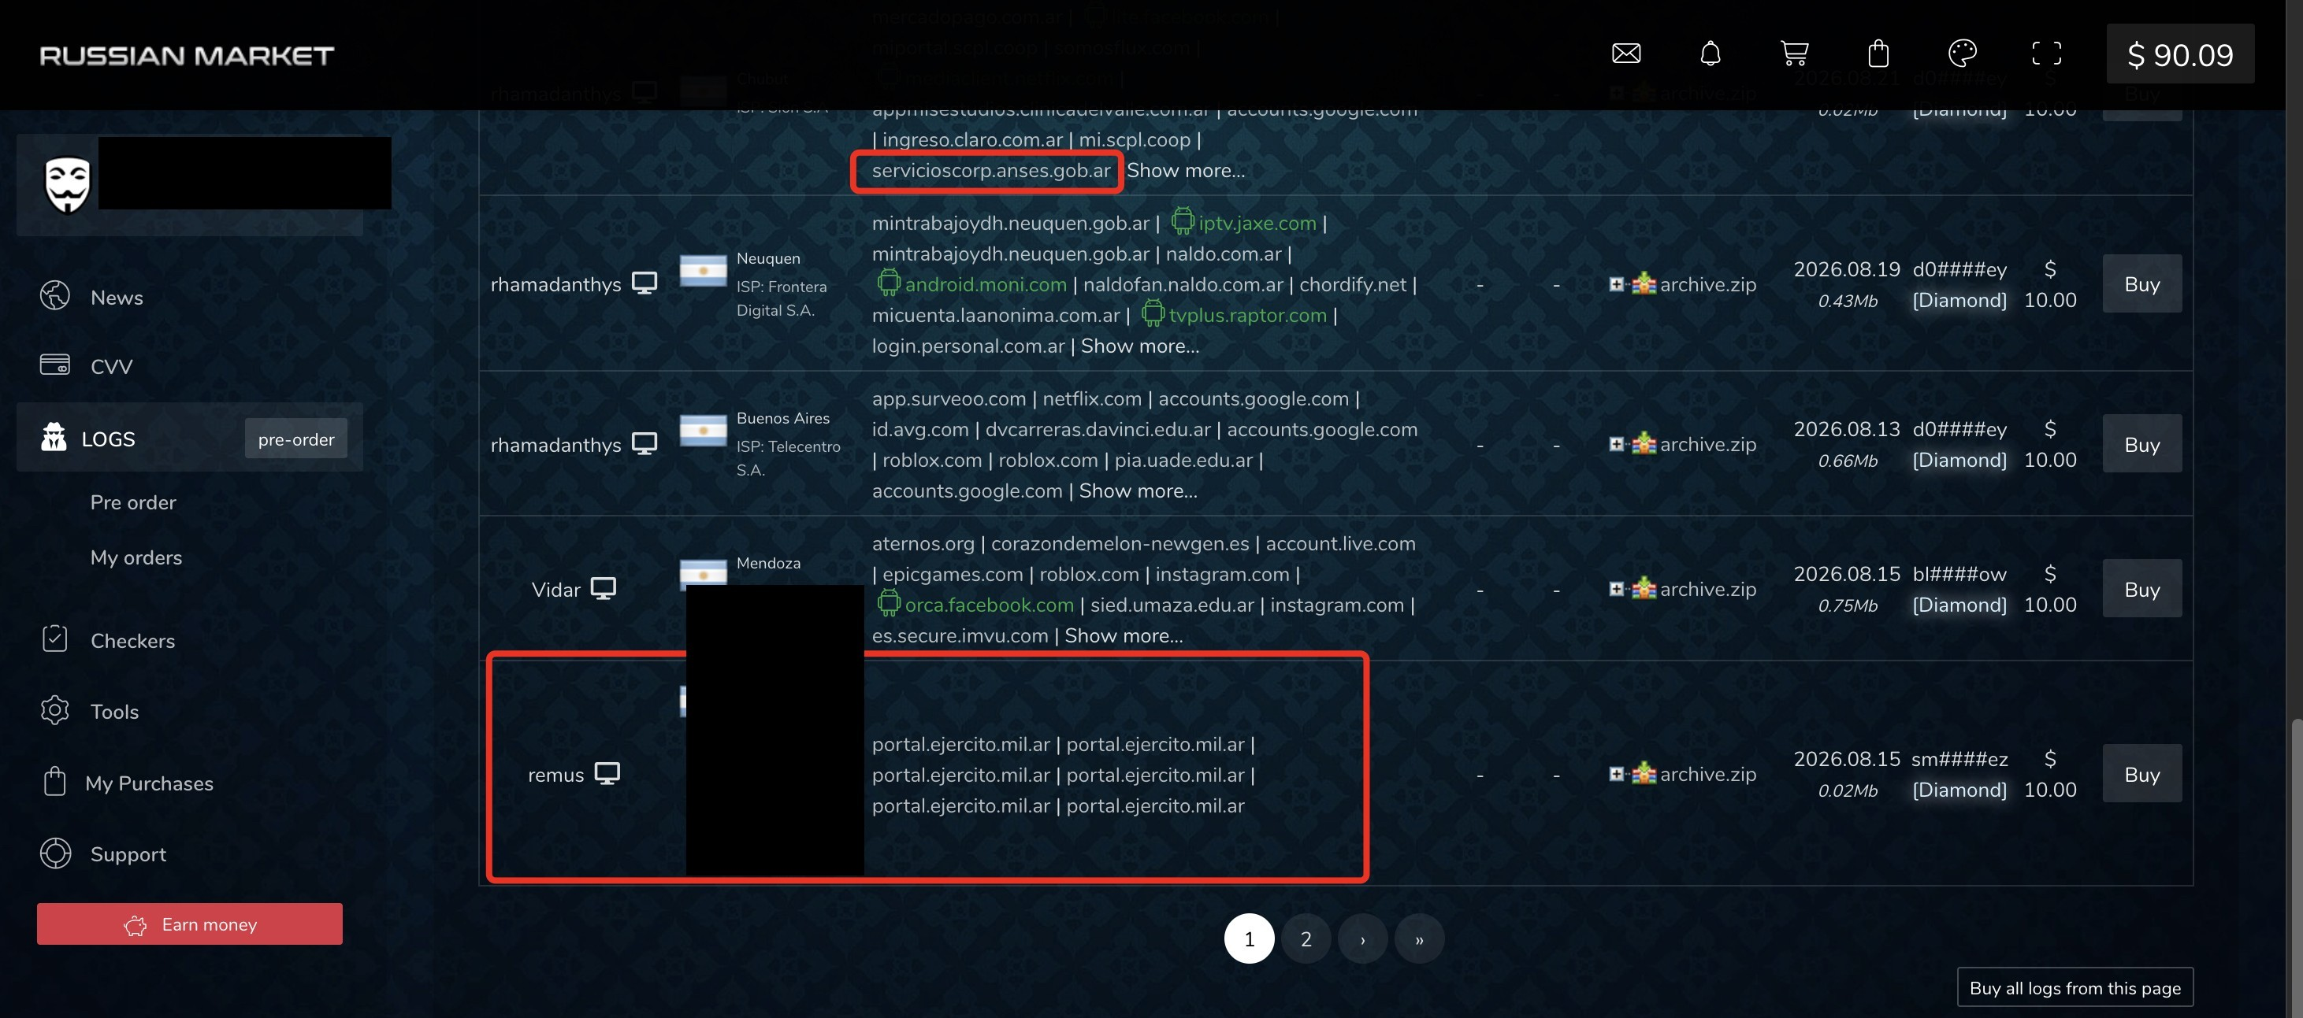
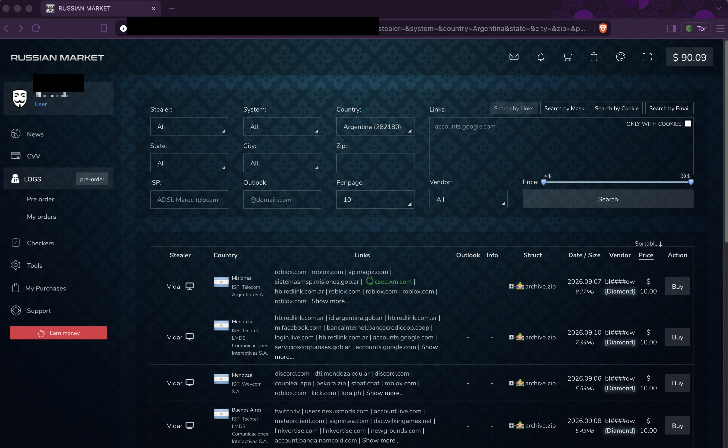
El problema, en vivo: esto está en venta hoy
Un broker de acceso inicial (IAB) es quien revende accesos robados. Este vende paquetes de credenciales corporativas capturadas por infostealers.
Publica dominio, país, fecha y precio. No el usuario ni el endpoint: eso lo recibe el comprador al pagar.
Filtrado por Argentina. En la lista: portal.ejercito.mil.ar y armada.mil.ar, desde 10 dólares, con fecha de esta semana.
Así de accesible y así de barato empieza un ataque. De esto se defiende la charla.
Capturas sanitizadas: la Fase I exige OPSEC del analista (lo definimos en un momento).
Log con seis accesos a portal.ejercito.mil.ar · «remus» · 10 USD · 15/08/2026.
Buscador filtrado por país (Argentina) · rango de precio 4–30 USD.
Fuente: captura propia de un mercado de logs de infostealer (Russian Market), sep 2026; usuario de investigación y URL .onion sanitizados. El mercado publica dominio, país, fecha y precio —no el usuario ni el endpoint. Contexto: Hudson Rock (2025) [14].
CTI proactiva para la ciberdefensa · David Pérez · CYBER.AR 2026 · Simposio 2 · ID 40
5
Notes:
1:20 — GANCHO. Dejá que la imagen de arriba hable 5 segundos: seis accesos a Ejército, diez dólares, esta semana. Explicá qué es un IAB (primera vez, definilo). El mercado publica dominios, no usuarios: por eso es exposición pública de credenciales corporativas y no hay víctima individual que reportar. Cerrá conectando con el problema: así de barato empieza un ataque. Para Q&A: no se compra nada, no hay dato de víctima accionable.

Slide 6


Por qué llegamos tarde y mirando lo barato
La defensa reactiva detecta y responde después del incidente.
Se apoya en IOCs —hashes, IPs, dominios—: indicadores atómicos, volátiles y baratos de reemplazar para el adversario.
La Pirámide del Dolor [2] ordena los indicadores por cuánto le duele al atacante que se los bloqueen: abajo lo trivial de cambiar; arriba, su comportamiento.
Ascender del indicador al comportamiento es la condición para dejar de llegar tarde. Ese ascenso es la metodología.
Attributed Groups
Geopolítica
Intención
Activity Groups
Campaigns
TTPs
Capacidades
Tools
Network/Host
Artifacts
Domain Names
IP Addresses
Hash Values
Pirámide del Dolor, extendida con intención (Fase III) y geopolítica
Fuente: [1] Hutchins, Cloppert & Amin (2011) · [2] Bianco, D. J. (2013), The Pyramid of Pain, detect-respond.blogspot.com · extensión con intención y geopolítica de Gert-Jan Bruggink [32]; figura presentada por el autor en Ekoparty Miami 2026.
CTI proactiva para la ciberdefensa · David Pérez · CYBER.AR 2026 · Simposio 2 · ID 40
6
Notes:
0:55 — El problema conceptual. Definí IOC y Pirámide del Dolor. Abajo lo barato (capacidades, Fase II), arriba la intención (Fase III), la nube geopolítica es el nivel político. Cerrá: ascender del indicador al comportamiento ES la metodología. Con eso entrás al método.

Slide 7
La metodología: tres fases encadenadas
Este es el aporte central del trabajo: no una técnica suelta, sino un flujo ordenado donde la salida de cada fase alimenta a la siguiente. Traslada al dominio cibernético el tradecraft de la inteligencia clásica y lo hace replicable y auditable. Lo que sigue lo expone y lo prueba con casos.
FASE I
Recolección y evaluación
en la Dark Web
FASE II
Del indicador
al comportamiento
FASE III
Atribución estructurada
y mitigación de sesgos
→ hallazgos evaluados
→ TTPs priorizados
→ juicio con nivel
de confianza
Fase I — la pregunta: ¿qué se dice del adversario en el ecosistema criminal, y cuánto vale ese dato? Recolectar y, sobre todo, evaluar.
Fase II — la pregunta: ¿cómo opera, más allá de los artefactos que rota en cada campaña? Del indicador al comportamiento.
Fase III — la pregunta: ¿quién es, con qué confianza, y quién está habilitado a afirmarlo? La atribución: el corazón de la charla.
Fuente: Sección 2 del trabajo. La salida de cada fase es la entrada de la siguiente: un flujo continuo, no tres actividades sueltas.
CTI proactiva para la ciberdefensa · David Pérez · CYBER.AR 2026 · Simposio 2 · ID 40
7
Notes:
0:40 — EL MAPA DEL MÉTODO. Una frase por fase, con su pregunta y su salida. Marcá el encadenamiento (la flecha): la salida de una es la entrada de la siguiente. Anunciá que la Fase III es el corazón. Este slide es la divisoria que abre el bloque del método.

Slide 8
Fase I · Recolección y evaluación en la Dark Web
La materia prima está en foros, mercados y canales del ecosistema criminal. El desafío no es encontrar datos: es no tratar todo rumor como un hecho. Tres disciplinas lo resuelven.
Código Admiralty
Cómo se califica un dato.
OPSEC
Seguridad operacional del analista.
PIR
Requerimientos de inteligencia prioritarios.
Fiabilidad de la fuente: A–F.
Credibilidad de la información: 1–6.
Se califican por separado; el grado de confianza viaja con cada hallazgo. Ej.: C2 = fuente bastante fiable, dato probablemente cierto.
Identidades de investigación separadas.
Infraestructura de acceso segmentada.
No contaminar la fuente ni exponer la actividad de inteligencia. El analista no debe convertirse en un indicador del otro lado.
La recolección responde a decisiones pendientes de la organización.
No se acumulan datos sin propósito.
Primero las preguntas que importan (¿aparecen mis dominios, mis credenciales?), después se recolecta.
Fuente: código Admiralty: sistema de evaluación de fuentes de la OTAN (AJP-2.1). Detalle de las escalas en anexo.
CTI proactiva para la ciberdefensa · David Pérez · CYBER.AR 2026 · Simposio 2 · ID 40
8
Notes:
1:05 — Fase I DEFINIDA. Este es el slide que faltaba: cada término explicado. Admiralty = cómo calificás un dato (A-F / 1-6). OPSEC = cómo te protegés al recolectar. PIR = cómo priorizás para no ahogarte. Una frase por tarjeta. Estos tres conceptos se usan en toda la charla, por eso se definen acá.

Slide 9
Fase I aplicada · La economía de credenciales
El PIR más rentable para un Estado: vigilar credenciales institucionales expuestas. Así funciona la cadena.
Infostealer
roba credenciales
Log
(credenciales, cookies)
Broker de acceso
inicial (IAB)
Ransomware /
actor estatal
54 % de las víctimas publicadas en sitios de extorsión de ransomware ya tenían su dominio en logs de infostealer antes del ataque; el intervalo más frecuente entre exposición y ataque ronda los dos días [16].
Un dominio institucional —.mil o su equivalente nacional— en un log es alerta temprana accionable: rotar la credencial y bloquear el acceso antes de que el broker concrete la venta. Ahí las Fuerzas Armadas ganan tiempo al adversario.
Búsqueda por dominio
En vivo si hay red; captura de respaldo si no.
Devuelve cuántas máquinas y credenciales por dominio están expuestas —sin exponer credenciales.
Fuente: [7] ENISA Threat Landscape 2024 · [16] Verizon DBIR 2025 · búsqueda por dominio: herramienta gratuita de Hudson Rock [14].
CTI proactiva para la ciberdefensa · David Pérez · CYBER.AR 2026 · Simposio 2 · ID 40
9
Notes:
1:20 — Fase I en acción. La cadena: infostealer → log → IAB → ransomware/estatal. El dato DBIR (54%, ~2 días). Búsqueda por dominio en vivo 30 s (dominio que no comprometa a la sala); si falla, captura. Cerrá con el .mil: es el bullet para las FF.AA. y engancha con el caso que sigue.

Slide 10
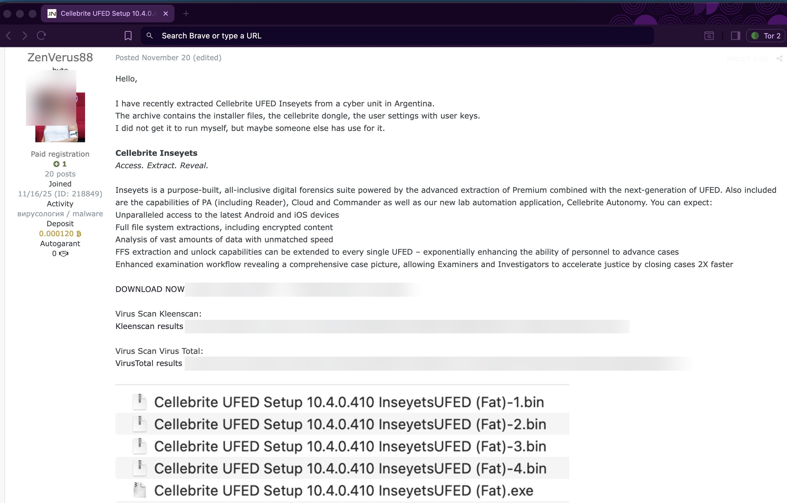
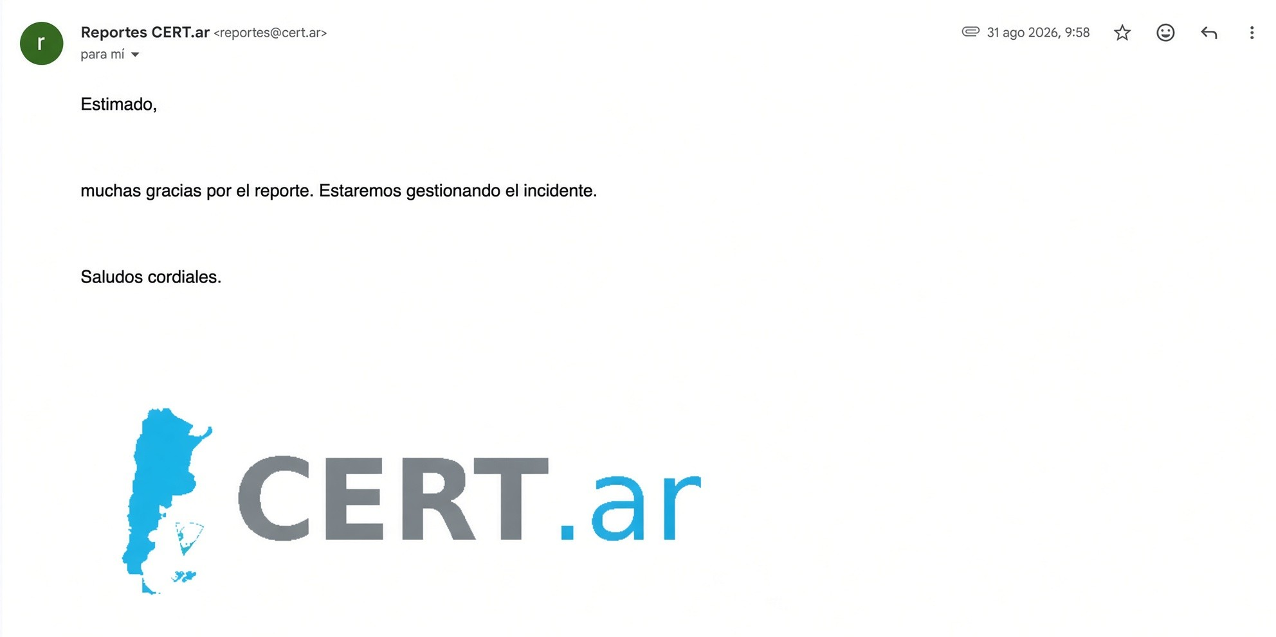
Fase I · Caso propio: la capacidad del Estado, a la venta
El hallazgo
Software forense a la venta: Cellebrite UFED Inseyets 10.4.0.410 —instalador, dongle y llaves de usuario— de una unidad Cyber en Argentina.
Log del equipo central de la Policía Federal Argentina: credenciales y correos de servicios de gobierno.
Los dos vectores de la charla en un hecho: herramienta legítima comprometida y economía de credenciales.
Fase I en acción — el ciclo completo
Evaluación (Admiralty): fuente C (vendedor con historial acotado); información 2 (artefactos verificables, dominios reales; binario no verificado). Ejemplo real de la calificación que definimos antes.
Detección
Notificación
Respuesta
Post del vendedor (Foro Exploit.in) · acuse del CERT.ar al reporte.
hallazgo en el foro
reporte al CERT.ar
acuse: «estaremos gestionando el incidente»
La alerta temprana de la Fase I, ejecutada en la región y con final: detectar, calificar y notificar la exposición de una capacidad del Estado.
Fuente: investigación propia del autor (2025–2026); reportado al CERT.ar. Capturas sanitizadas por OPSEC: dominios, enlaces, hashes e identificadores tapados.
CTI proactiva para la ciberdefensa · David Pérez · CYBER.AR 2026 · Simposio 2 · ID 40
10
Notes:
0:50 — El caso regional que pide el comité y la pregunta 4. Contá el ciclo entero: detectado en un foro, calificado con Admiralty (C2, la calificación que ya definiste en Fase I), reportado al CERT.ar, con acuse. La cronología (post 2025, reporte 2026) la manejás vos en vivo. Precisión: el binario no lo verificaste.

Slide 11
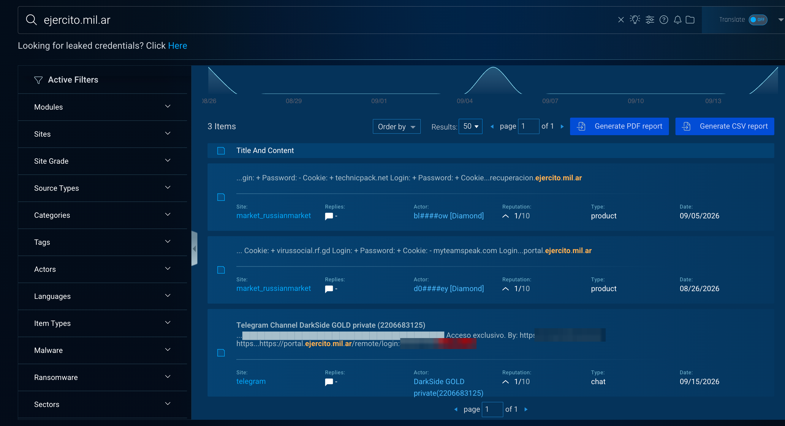
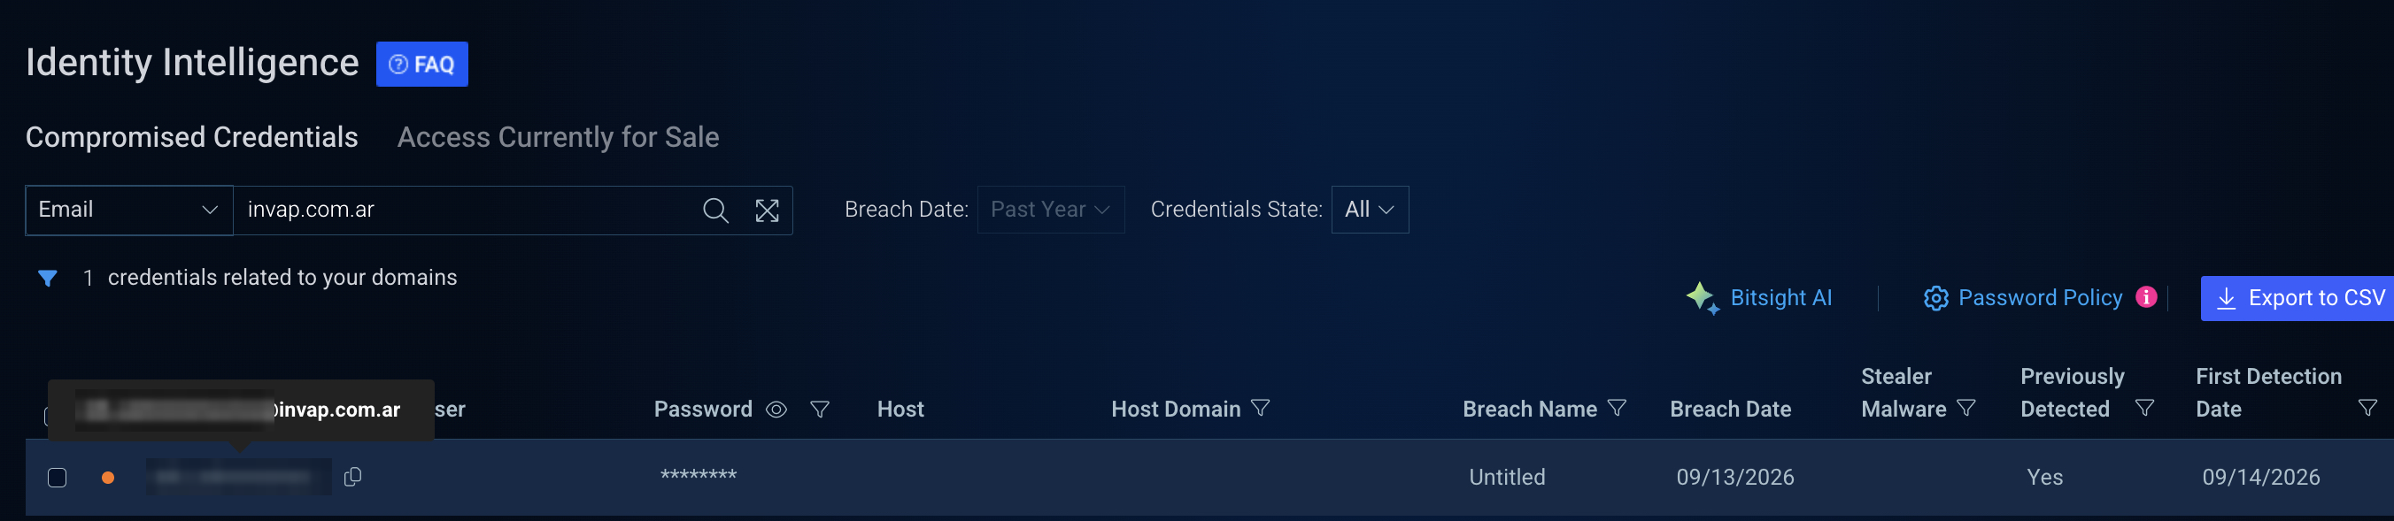
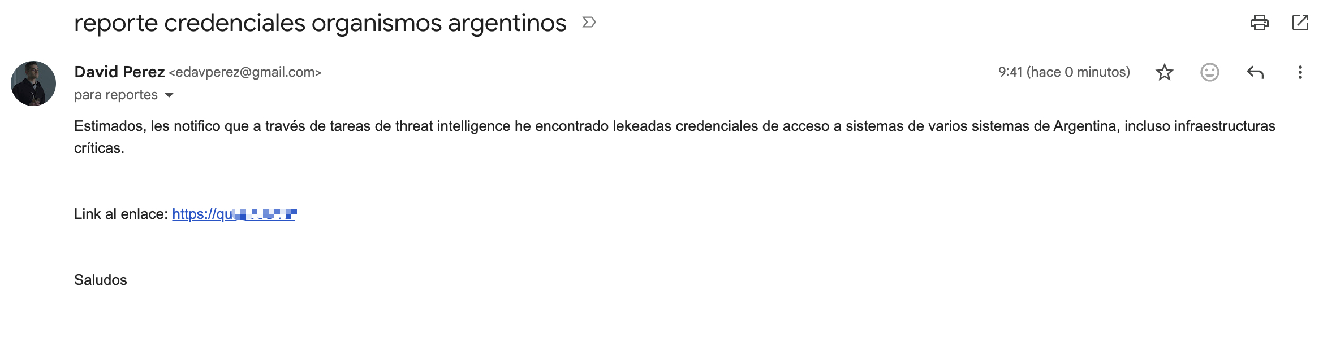
Fase I · Caso propio II: FF.AA. e infraestructura crítica, hoy
El hallazgo · 13 al 15 de septiembre de 2026
INVAP (invap.com.ar), infraestructura crítica: credencial corporativa comprometida por infostealer. Brecha 13/09 → detección 14/09: un día.
Ejército Argentino (.mil.ar): credenciales y cookies de sesión —incluido un portal de acceso remoto— a la venta en Russian Market y difundidas en un canal de Telegram. El mercado no es el único canal.
INVAP, infraestructura crítica: credencial corporativa expuesta por infostealer, detectada un día después de la brecha. La alerta temprana existe y es medible.
Distribución en cloud público: combolists de cientos de MB alojados en MediaFire. No hace falta Tor: la barrera de entrada es trivial (detalle en anexo).
Acción: hallazgos notificados al CERT.ar antes de esta presentación, para habilitar la rotación y el bloqueo antes de la venta y la explotación.
Búsqueda «ejercito.mil.ar» en la plataforma de CTI: el mismo portal del gancho, ahora también en un canal de Telegram, con fecha de ayer (15/09/2026).
Notificación del hallazgo al CERT.ar (16/09/2026), con enlace al reporte.
Detección
Notificación
Objetivo
Lo que suma este caso: el PIR sobre dominios institucionales debe cubrir mercados, canales de Telegram y cloud público; y el «un día» de INVAP muestra que la alerta temprana es medible.
hallazgo en plataforma, mercado y Telegram (13–15/09)
reporte al CERT.ar (16/09), antes de esta charla
rotación y bloqueo antes de la venta y la explotación
Fuente: capturas propias de plataformas de CTI e inteligencia de identidades (sep 2026); notificado al CERT.ar el 16/09/2026. Sanitizado por OPSEC: usuarios, tokens y enlaces de Telegram tapados.
CTI proactiva para la ciberdefensa · David Pérez · CYBER.AR 2026 · Simposio 2 · ID 40
11
Notes:
0:55 — SEGUNDO CASO PROPIO, de esta semana. Arriba a la izquierda: el mismo portal del Ejército que abrió la charla, ahora en un canal de Telegram con fecha de ayer: el mercado no es el único canal. Derecha: INVAP —reactores, satélites, radares— con una credencial corporativa expuesta por infostealer, detectada a un día de la brecha: la alerta temprana es medible. Nombrá el cloud público (MediaFire) en una frase; el detalle está en anexo. Cerrá con la notificación: reportado al CERT.ar antes de esta charla, para rotar y bloquear antes de la venta. Para Q&A: usuarios, tokens y enlaces de Telegram sanitizados; todavía sin acuse (enviado hoy). Si te preguntan por INVAP: ya circulaba en el listado público del canal MAD GHOST (anexo).

Slide 12
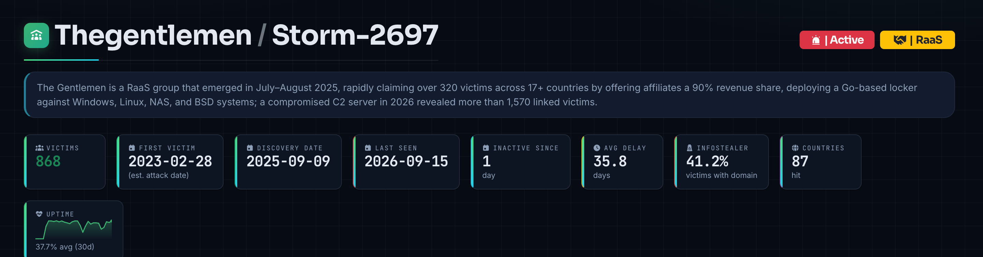
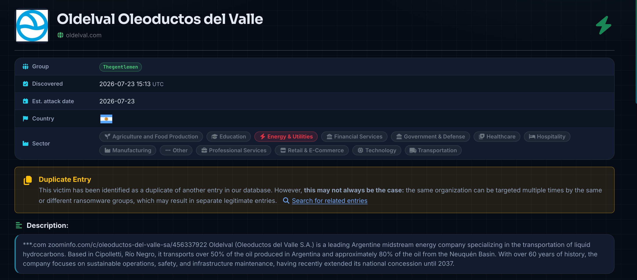
Fase I · Del log al oleoducto: Oldelval y The Gentlemen (julio 2026)
Qué pasó
Oldelval —transportista troncal de Vaca Muerta (~75 % del crudo; YPF, 37 %)— sufrió ransomware reivindicado por The Gentlemen (RaaS, Storm-2697).
Informado a la CNV como hecho relevante (31/07/2026). Afectó sistemas administrativos; el transporte de crudo no se interrumpió; sin rescate reportado.
Una semana antes, Ecopetrol (Colombia): ~3.300 cuentas exfiltradas por el mismo grupo. Patrón regional sobre el sector energético.
Ficha del grupo en la plataforma (al 15/09/2026): RaaS activo, reparto del 90 % a afiliados; 41,2 % de las víctimas con dominio en logs de infostealer.
El puente con la Fase I
Reparto del 90 % a afiliados y reclutamiento de brokers de acceso inicial (acuerdo con BreachForums). Sus afiliados compran los accesos que vimos a la venta.
41,2 % de sus víctimas con dominio ya figuraban en logs de infostealer (según la plataforma): la cadena del slide 9, terminando en un oleoducto argentino.
Ficha de la víctima: Oldelval (oldelval.com), Argentina, energía; reivindicada por The Gentlemen, 23/07/2026. La plataforma la marca como posible duplicado.
Credencial expuesta
Afiliado RaaS
Infraestructura crítica
log de infostealer → broker de acceso inicial (IAB)
compra el acceso; 90 % del rescate para él
ransomware en la transportista de Vaca Muerta
El actor era conocido, activo y rastreable; su cadena empieza en una credencial filtrada que se podía detectar antes. Eso es lo que la Fase I propone institucionalizar.
Fuente: hecho relevante de Oldelval ante la CNV (31/07/2026); Infobae, Ámbito, iProfesional (ago 2026); perfil del grupo: Microsoft Threat Intelligence (may 2026), Unit 42 (jul 2026). Caso público.
CTI proactiva para la ciberdefensa · David Pérez · CYBER.AR 2026 · Simposio 2 · ID 40
12
Notes:
0:55 — CIERRE DE FASE I con impacto local. No es teoría: en julio, Oldelval —por sus ductos pasa buena parte del crudo de Vaca Muerta, YPF es el principal accionista— fue víctima de ransomware reivindicado por The Gentlemen, RaaS que Microsoft trackea como Storm-2697, salido de Qilin, reparto del 90 %. Cómo entran: comprando accesos (acuerdo con BreachForums para reclutar IABs); el 41 % de sus víctimas ya estaban en logs de infostealer. Una semana antes, Ecopetrol. Impacto contenido en sistemas administrativos, transporte sin cortes. Mensaje: el atacante era conocido y su cadena arranca en la credencial filtrada. PRECISIÓN PARA Q&A: es atribución OPERACIONAL por autoadjudicación (crimen financiero, sin nivel político; ningún gobierno lo sancionó ni imputó; la plataforma marca la ficha como posible duplicado). No lo vendas como caso de Fase III. No cites la fecha «primera víctima 2023» del dashboard: el grupo emergió a mediados de 2025 (Microsoft, Unit 42). El 75 % es la cifra de Infobae; otras fuentes dicen 90 %: no te cases con la mayor.

Slide 13
Fase II · Del indicador al comportamiento
Volvamos a la pirámide: la Fase I entregó hallazgos; la Fase II los sube del artefacto al comportamiento.
MITRE ATT&CK es el lenguaje estándar para describir ese comportamiento:
Táctica — el objetivo que persigue.
Técnica — el medio para lograrlo.
Procedimiento — la implementación concreta observada.
Un TTP es esa tríada. Es más estable que un dominio o un hash: por eso la detección anclada en TTPs sobrevive a la rotación de indicadores.
Táctica
Comando y control
Técnica
T1219 · Remote Access Software
Procedimiento
ScreenConnect portátil entregado por phishing
Ejemplo real: el mismo TTP —usar software de acceso remoto legítimo— aparece del fraude financiero al espionaje estatal. Los dominios de cada campaña se rotan; el comportamiento persiste.
Por eso la defensa se ancla en el comportamiento, no en el artefacto. Los casos de la Sección 3 lo muestran.
La priorización de qué TTP atacar primero sigue cinco criterios explícitos (costo de sustitución, transversalidad, exposición, observabilidad, alineación con PIR). Tabla completa en anexo.
Fuente: [3] Strom et al. (2018), MITRE ATT&CK: Design and Philosophy · criterios de priorización de TTPs: Tabla 1 (Sección 2.2.1), en anexo.
CTI proactiva para la ciberdefensa · David Pérez · CYBER.AR 2026 · Simposio 2 · ID 40
13
Notes:
0:55 — Fase II DEFINIDA. Reancla en la pirámide (venimos de ahí). Definí ATT&CK (táctica/técnica/procedimiento) y TTP. El ejemplo vertical (T1219) siembra el Caso 1. Mensaje: el comportamiento es estable, el indicador no. La tabla de priorización queda en anexo, solo mencionala.

Slide 14
Fase III · La atribución: por qué importa
Llegamos al corazón de la charla. Atribuir es responder quién está detrás de la actividad. Antes del «cómo», el «para qué»:
¿Qué tiene que ver un Panda, un Oso (Bear), una Tormenta (Storm) o Neptuno con la ciberseguridad?. 🐼🐻🌩️
Táctico
Operacional
Estratégico
Bloquear, firmar, parchear lo que este adversario usa hoy.
Anticipar su próxima infraestructura y campaña conociendo cómo opera.
Evaluar el riesgo real para la organización y priorizar la inversión en defensa.
CrowdStrike: «no tenés un problema de ransomware, tenés un problema de adversario». Conocer al adversario dice dónde defender y filtra el ruido a quien realmente te apunta.
Trend Micro: tratar un nombre como un hecho «crea una falsa certeza que distorsiona prioridades». La atribución mal hecha es peor que no atribuir.
En ciberdefensa hay un plano más: el político. Y ahí el error no es técnico, es riesgo de escalamiento. Por eso lo estructuramos en niveles.
Fuente: [24] Mandiant (2020) · [28] CrowdStrike (2022) · [27] TrendAI (2026). El «por qué» antes del «cómo».
CTI proactiva para la ciberdefensa · David Pérez · CYBER.AR 2026 · Simposio 2 · ID 40
14
Notes:
0:50 — DIVISORIA de atribución + POR QUÉ. Este slide justifica que la atribución esté en el título. Los tres planos de valor (táctico/operacional/estratégico) con las citas de la industria. Cerrá anunciando el plano político, que es lo propio de la ciberdefensa, y que por eso se estructura en niveles (slide siguiente).

Slide 15
Fase III · Cómo atribuir: tres niveles, tres umbrales
Nivel | Pregunta que responde | Evidencia típica | Confianza admisible | Quién puede afirmarlo
Técnico | ¿Con qué herramientas e infraestructura se ejecutó? | Malware, infraestructura C2, TTPs, artefactos forenses | Alta a moderada | El analista
Operacional | ¿Qué grupo o campaña está detrás? | Solapamiento de TTPs entre intrusiones, victimología, patrones | Moderada | El equipo, con revisión por pares
Político / estratégico | ¿Quién la ordenó, patrocinó o toleró? | Contexto geopolítico, inteligencia de todas las fuentes | Baja a moderada | Excede al analista: decisión del Estado
La regla de oro
La confianza no se hereda: una atribución técnica de confianza alta no autoriza a afirmar el nivel político con esa confianza.
El nivel político excede al analista. En el caso del Tesoro (más adelante), solo se formalizó con acciones del Departamento de Justicia y sanciones.
ACH — cómo no equivocarse
Análisis de Hipótesis en Competencia (Heuer). En vez de confirmar la hipótesis preferida, se confrontan todas —incluida la de falsa bandera— contra la evidencia, y sobrevive la menos refutada.
Mitiga sesgo de confirmación, anclaje e imagen en espejo. Obligatorio antes de afirmar. Protocolo de 8 pasos en anexo.
Fuente: [4] Rid & Buchanan (2015) · [5] Heuer (1999), ACH · [8] ODNI, ICD 203. Tablas 2 y 3 del trabajo.
CTI proactiva para la ciberdefensa · David Pérez · CYBER.AR 2026 · Simposio 2 · ID 40
15
Notes:
1:00 — CÓMO se atribuye. Recorré la tabla por filas, quedate en la última columna (quién puede afirmar qué). La regla de oro: la confianza no se hereda; el político es del Estado. Definí ACH: refutar, no confirmar, con la falsa bandera siempre en la mesa. Ese es el método para no equivocarse.

Slide 16
Fase III · ¿Por qué el mismo actor tiene siete nombres?
Un solo grupo. Siete empresas, siete nombres. No es capricho: es consecuencia de cómo se hace inteligencia.
Nadie ve lo mismo. Google: «no hay dos organizaciones con la misma visibilidad». Cada vendor observa una porción distinta del actor.
Usar el nombre ajeno te ata a su evaluación. Unit 42: adoptar el alias de otro acopla tu juicio a una definición que no controlás.
El nombre no es una atribución. Es la etiqueta de un clúster de actividad. Por eso la Fase III separa el clúster (técnico) del juicio de quién está detrás (operacional/político).
Moraleja: cuando leas «Volt Typhoon» y «Voltzite», no son dos amenazas. Es una, vista por dos ojos distintos. Saberlo evita duplicar defensas y malgastar recursos.
VOLT TYPHOON
un actor estatal, siete etiquetas
Volt Typhoon
Microsoft
VANGUARD PANDA
CrowdStrike
BRONZE SILHOUETTE
Secureworks
Insidious Taurus
Unit 42
UNC3236
Mandiant
Voltzite
Dragos
DEV-0391
Microsoft (previo)
Fuente: alias según CISA AA24-038A [10] y la deconflicción Microsoft–CrowdStrike (jun 2025) [29]. [23] Google GTIG (jul 2026).
CTI proactiva para la ciberdefensa · David Pérez · CYBER.AR 2026 · Simposio 2 · ID 40
16
Notes:
1:00 — EL SLIDE QUE FALTABA. El título de la charla es atribución: acá está el porqué de los nombres. Volt Typhoon = 7 alias en el panel. Explicá las tres razones (nadie ve lo mismo / no te ates al ajeno / el nombre no es atribución). Moraleja práctica: una amenaza, no siete. Esto le habla directo a un SOC.

Slide 17
Fase III · Por qué cada empresa nombra distinto, y qué codifica
Si nadie ve lo mismo, cada uno construye su propio esquema. Y en el nombre codifican una hipótesis: de dónde viene el actor, o qué lo motiva.
Vendor | Esquema (ejemplo) | Codifica en el nombre
Microsoft | Clima + adjetivo (Silk Typhoon) | Origen (Typhoon = China) y motivación (Tempest = financiero)
CrowdStrike | Adjetivo + animal (Vanguard Panda) | Origen (Panda = China) y motivación (Spider = crimen)
Unit 42 | Modificador + constelación (Stately Taurus) | Origen (Taurus = China) y motivación (Scorpius = ransomware)
TrendAI | Elemento + criatura (Earth Demon) | Solo motivación (Earth = espionaje). Evita afirmar origen a propósito
Dragos | Mineral (Voltzite) | Nada: neutro por diseño. No presume origen ni motivación
El cierre que ata todo con nuestra tesis
El sufijo de origen (Typhoon, Panda, Taurus) es un juicio de nexo geopolítico —el nivel operacional—, no una afirmación de patrocinio estatal. Ningún vendor emite el nivel político.
La industria resuelve los niveles técnico y operacional con este tradecraft. El nivel político —quién lo ordenó— sigue siendo del Estado. Eso es exactamente lo que propone la metodología.
Fuente: [21] Microsoft · [23] GTIG · [28] CrowdStrike · [25] Unit 42 · [27] TrendAI · [30] Secureworks · [31] Dragos. Tabla completa en anexo.
CTI proactiva para la ciberdefensa · David Pérez · CYBER.AR 2026 · Simposio 2 · ID 40
17
Notes:
1:00 — Por qué cada empresa su nomenclatura. La tabla: qué codifica cada una (origen vs motivación vs neutro). No la leas entera, señalá el patrón: casi todos codifican origen y motivación; Trend solo motivación para no afirmar origen; Dragos neutro. EL CIERRE es clave: el origen es juicio operacional, no político; ningún vendor emite el político; eso valida tu Tabla 3 y le habla a la sala militar. Este es el remate del bloque de atribución.

Slide 18
Prueba · Caso 1: RMM, del fraude al espionaje estatal
Un mismo comportamiento —abusar de software de administración remota (RMM) legítimo, técnica T1219— recorre todo el espectro de actores. Los dominios rotan; el TTP persiste.
Aviso conjunto CISA/NSA — enero 2023
Campaña de phishing entrega RMM portátil (ScreenConnect, AnyDesk); estafa de reembolso. Ya advierten posible uso por actores estatales.
CERT-UA — Ucrania, 2024–2025
Abuso reiterado de RMM contra el Estado y la infraestructura crítica; los atacantes llegan a hacerse pasar por el propio CERT-UA.
Vulnerabilidad crítica en ScreenConnect — feb 2024
Bypass de autenticación (CVE-2024-1709, severidad máxima). Explotación masiva por ransomware y actores estatales.
Tesoro de EE.UU. — diciembre 2024
Acceso remoto privilegiado (BeyondTrust) comprometido en la cadena de suministro. Actor estatal chino Silk Typhoon. Foco en la oficina de sanciones.
No se persigue el binario, se persigue el patrón. Escalada de impacto, no cronología. Detalle y códigos técnicos (CVE, avisos) en anexo.
Fuente: [9] CISA/NSA/MS-ISAC (2023) · [11][12] CERT-UA · [13] CISA KEV, CVE-2024-1709 · [15] Tesoro de EE.UU. & CISA.
CTI proactiva para la ciberdefensa · David Pérez · CYBER.AR 2026 · Simposio 2 · ID 40
18
Notes:
1:15 — CASO 1, la prueba. La escalera muestra el mismo TTP del fraude al espionaje estatal. Usé nombres en lenguaje natural, no códigos crudos: 'aviso conjunto CISA/NSA', 'vulnerabilidad crítica en ScreenConnect'. Los códigos (AA23-025A, CVE-2024-1709) están en anexo. Decí que el eje es impacto, no cronología. Cerrá: se persigue el patrón.

Slide 19
Prueba · La atribución en acción: el caso del Tesoro
El caso del Tesoro recorriendo los tres niveles de atribución
Contrapunto · Volt Typhoon
Técnico
Clave de API comprometida en el servicio en la nube de BeyondTrust; dos vulnerabilidades explotadas; acceso a documentos no clasificados, foco en la oficina de sanciones (OFAC).
El extremo opuesto del mismo argumento.
Living-off-the-Land (LOTL): el actor usa herramientas nativas del sistema operativo. No despliega malware que firmar.
Actor estatal atribuido a China, preposicionado en infraestructura crítica de EE.UU. (comunicaciones, energía, transporte, agua).
Sin artefactos atómicos que detectar: la defensa depende del análisis de comportamiento (Fase II).
RMM = herramienta legítima externa. LOTL = herramienta legítima interna. Ninguno se detecta por IOC. Ambos exigen ascender al comportamiento.
Operacional
Solapamiento de TTPs y victimología → actor estatal chino Silk Typhoon. (Antes HAFNIUM; el mismo clúster tiene otros alias según el vendor.)
Político
Patrocinio estatal: se formalizó solo con la atribución pública del gobierno de EE.UU. —Departamento de Justicia y sanciones—, con umbral y tiempo muy superiores.
Confirma la regla de oro: el político exigió un umbral muy superior al técnico. No se hereda.
Fuente: [15] Tesoro de EE.UU. & CISA (2024–2025) · [6][10] CISA/NSA/FBI (2024), Volt Typhoon. Los tres niveles de la Fase III sobre un caso real.
CTI proactiva para la ciberdefensa · David Pérez · CYBER.AR 2026 · Simposio 2 · ID 40
19
Notes:
1:00 — La atribución aplicada a un caso real. Tesoro por los tres niveles: técnico 15s, operacional 10s, político 15s. Confirma que la confianza no se hereda. Volt Typhoon como contrapunto (LOTL): el extremo opuesto. Ambos casos prueban la tesis: ascender del indicador al comportamiento. Detalle de Volt Typhoon en anexo.

Slide 20
Conclusiones
Ⅰ
Integrar las tres fases —Dark Web, comportamiento y atribución— configura un marco para anticipar al adversario antes del ataque y elevar su costo.
Ⅱ
Ascender del indicador al comportamiento no es opcional: es la condición para detectar a quien rota su infraestructura o usa herramientas legítimas del propio entorno.
Ⅲ
El monitoreo proactivo de credenciales de defensa e infraestructura crítica, con alerta temprana, es un requerimiento de inteligencia prioritario para el Estado y las FF.AA.
El juicio humano es irreemplazable en la atribución. La industria resuelve lo técnico y lo operacional; el nivel político —donde el error escala— sigue siendo del Estado.
Línea de trabajo: sistematizar casuística regional, definir métricas prospectivas y sostener la aplicación con línea base operativa.
Fuente: Sección 4 del trabajo (camera-ready).
CTI proactiva para la ciberdefensa · David Pérez · CYBER.AR 2026 · Simposio 2 · ID 40
20
Notes:
0:45 — Cuatro afirmaciones. La cuarta sin numeral: el juicio humano no es una fase, es la condición. Conecta con todo el bloque de atribución. La línea de trabajo te blinda ante '¿cómo saben que funciona?'.

Slide 21
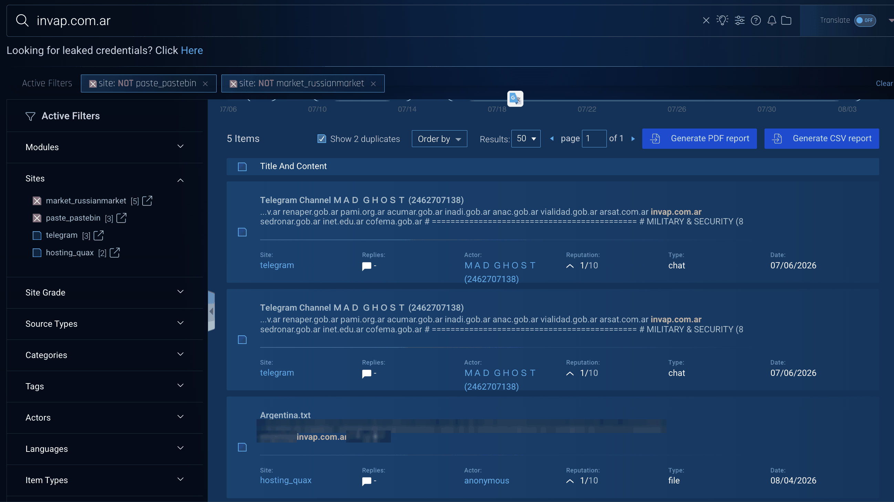
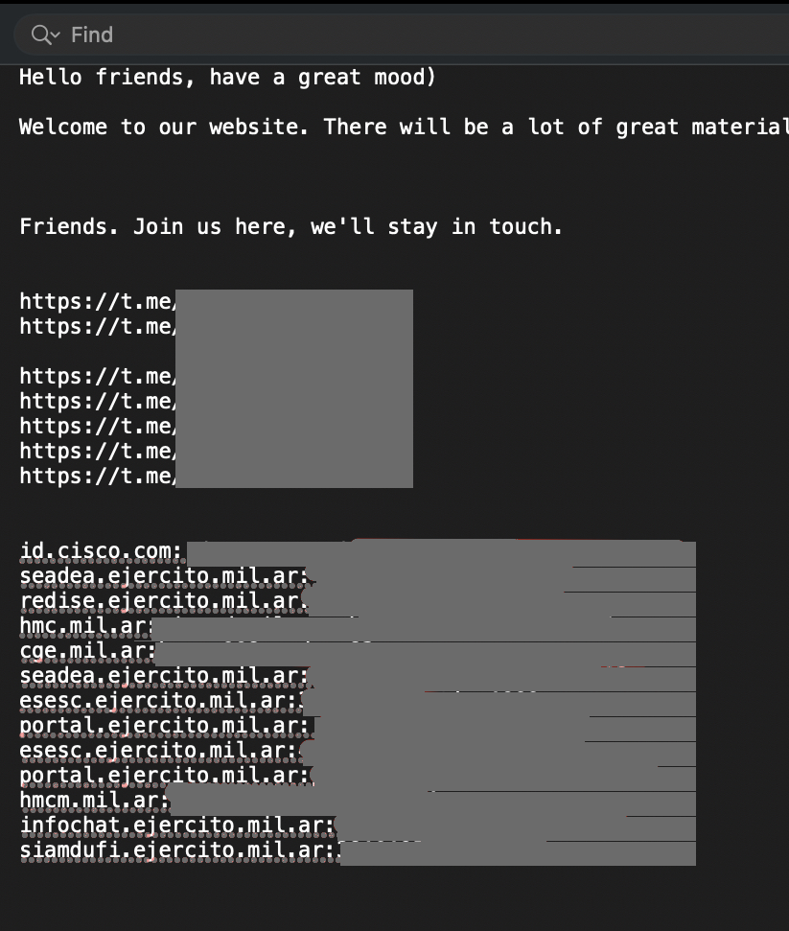
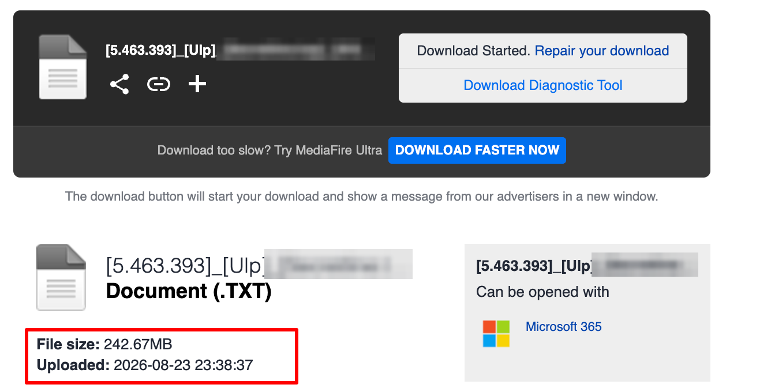
Anexo · Evidencia ampliada: targeting sobre Argentina
ANEXO · Q&A
Qué muestra
Tres canales, no uno: mercado, Telegram y cloud público.
Superficie institucional: organismos, FF.AA. y proveedores estratégicos aparecen juntos.
Barrera trivial: descargar un .txt.
Canal de Telegram «MAD GHOST» (07/2026): organismos argentinos objetivo (renaper, pami, anac, vialidad, arsat, invap, sedronar, inet…), con sección «Military & Security».
Combolist crudo, distribuido junto a invitaciones de Telegram: pared de subdominios ejercito.mil.ar y .mil.ar con credenciales (tapadas).
Lo que enseña
El PIR sobre dominios institucionales debe cubrir los tres canales, no solo los mercados.
Admiralty: canal de Telegram y combolist son fuente de baja fiabilidad hasta verificar; la detección propia en la plataforma de identidades (INVAP) confirma el dato y eleva su credibilidad.
Acción: lo verificado se notifica (slide 11); lo no verificado queda como indicador de seguimiento.
Dump ULP (URL:login:password) de 242,67 MB en MediaFire, subido el 23/08/2026. Cloud público, sin Tor.
Fuente: capturas propias (jul–sep 2026): canal de Telegram, combolist y hosting público. Sanitizado por OPSEC: usuarios, credenciales, enlaces de Telegram y dominio de distribución tapados. Respaldo del slide 11.
CTI proactiva para la ciberdefensa · David Pérez · CYBER.AR 2026 · Simposio 2 · ID 40
24
Notes:
ANEXO — Respaldo del slide 11 (caso propio II), para «¿es real? ¿tenés más?». Canal MAD GHOST: listado de organismos argentinos con sección Military & Security. Combolist con subdominios .mil.ar (credenciales tapadas). Dump ULP de 242 MB en MediaFire. Calificación Admiralty sugerida: canal de Telegram / combolist = fuente D–E, información 3 hasta verificar; la detección propia en la plataforma de identidades (INVAP) sube la información a 2. Ajustá la calificación con tu criterio antes de afirmarla en voz alta.

Slide 22
MUCHAS GRACIAS
David Pérez · perez.edav@gmail.com · @anakinswal
Trabajo, deck y fuentes: github.com/Ank1nskywalker/talks
Notes:
0:10 — Gracias y a preguntas. El anexo está detrás para el Q&A.

Slide 23
Anexo · Operation Endgame: cadena mixta público-privada
ANEXO · Q&A
May 2024
Fase inicial coordinada por Europol y Eurojust contra cargadores de malware. Participa el Defense Criminal Investigative Service de EE.UU.
Por qué importa acá
No es una operación policial pura: participan empresas privadas de CTI (Microsoft, ESET, Proofpoint, IBM X-Force, Bitsight). Responde a «¿qué hace acá un analista privado?».
La inteligencia sobre credenciales se convirtió en notificación al afectado y rotación antes de la explotación: el mecanismo que la Fase I propone institucionalizar.
IOCTA 2025: los brokers de acceso inicial publicitan cada vez más sus servicios en plataformas criminales [18].
Abr 2025
Cinco detenciones; identificación de clientes de la botnet Smokeloader desde una base de datos incautada [20].
May 2025
Neutralización de «initial access malware»; veinte objetivos con órdenes internacionales [17].
Nov 2025
1.025 servidores dados de baja: Rhadamanthys, VenomRAT, Elysium.
Jun 2026
SocGholish, Amadey, StealC: ~27 millones de credenciales recuperadas y notificadas a los titulares [19].
Fuente: [17] Europol (may 2025) · [18] Europol, IOCTA 2025 · [19] Europol (jun 2026) · [20] Europol (abr 2025).
CTI proactiva para la ciberdefensa · David Pérez · CYBER.AR 2026 · Simposio 2 · ID 40
22
Notes:
ANEXO — Pregunta 1 (¿qué hace un analista privado?) y respaldo de la Fase I con fuente policial.

Slide 24
Anexo · Código Admiralty (sistema OTAN de evaluación)
ANEXO · Q&A
Fiabilidad de la fuente | Credibilidad de la información
A · Completamente fiable | 1 · Confirmada por otras fuentes
B · Habitualmente fiable | 2 · Probablemente cierta
C · Bastante fiable | 3 · Posiblemente cierta
D · No habitualmente fiable | 4 · Dudosa
E · No fiable | 5 · Improbable
F · No puede juzgarse | 6 · No puede juzgarse
C2
caso UFED / PFA
Fuente bastante fiable (C): vendedor de foro con historial acotado. Información probablemente cierta (2): artefactos verificables, dominios reales, sin verificación independiente del binario. Calificación del autor.
Las dos escalas se califican por separado: una fuente muy fiable puede aportar un dato no confirmado (A3); una dudosa, un dato confirmado por otras vías (D1).
La calificación viaja con el hallazgo hasta la Fase III, donde pondera el peso de cada evidencia en la matriz ACH.
Fuente: Sistema OTAN de evaluación de fuentes (AJP-2.1). Ejemplo aplicado al caso UFED/PFA (slide 10).
CTI proactiva para la ciberdefensa · David Pérez · CYBER.AR 2026 · Simposio 2 · ID 40
25
Notes:
ANEXO — Preguntas 5/6. El ejemplo C2 es el caso real del slide 10.

Slide 25
Anexo · Protocolo ACH en ocho pasos
ANEXO · Q&A
1
Enumerar hipótesis mutuamente excluyentes. La falsa bandera es de inclusión obligatoria.
5
Ordenar por evidencia inconsistente: sobrevive la hipótesis menos refutada.
2
Listar evidencia y supuestos, incluidas las ausencias significativas.
6
Identificar la evidencia bisagra: la que, si cambia, altera el orden.
3
Construir la matriz evidencia × hipótesis; ponderar cada ítem con Admiralty.
7
Definir indicadores de seguimiento para reevaluar ante evidencia nueva.
4
Depurar la evidencia sin poder diagnóstico: lo consistente con todo no discrimina.
8
Consignar con lenguaje de confianza qué evidencia modificaría la conclusión.
Obligatorio antes de afirmar atribución operacional o política. Revisión por pares ajenos a la hipótesis inicial.
Fuente: Sección 2.3.1, adaptado de Heuer [5]; lenguaje de confianza según ICD 203 [8].
CTI proactiva para la ciberdefensa · David Pérez · CYBER.AR 2026 · Simposio 2 · ID 40
26
Notes:
ANEXO — Pregunta 3 (falsa bandera) y detalle del ACH.

Slide 26
Anexo · Criterios de priorización de TTPs (Tabla 1)
ANEXO · Q&A
Criterio | Pregunta operativa | Función
Alineación con PIR | ¿Responde a una decisión pendiente de la organización? | Filtro de entrada
Costo de sustitución | ¿Cuánto le cuesta al adversario abandonar el comportamiento? | Determina el orden
Transversalidad | ¿Cuántas categorías de actor usan el mismo TTP? | Determina el orden
Exposición del entorno | ¿Existe la superficie de ataque en la organización? | Habilitante
Observabilidad | ¿La telemetría permite detectarlo hoy? | Modulador: si falta, genera requerimiento de instrumentación
El PIR filtra la entrada; costo de sustitución y transversalidad determinan el orden; la exposición habilita; la observabilidad modula.
Escala ordinal, registrada y auditable; la calibración entre criterios es de cada organización.
Fuente: Sección 2.2.1. Aplicación: T1219 y la familia LOTL obtienen prioridad alta.
CTI proactiva para la ciberdefensa · David Pérez · CYBER.AR 2026 · Simposio 2 · ID 40
27
Notes:
ANEXO — Pregunta 12 (¿cómo se mide?).

Slide 27
Anexo · Taxonomías por vendor (tabla completa)
ANEXO · Q&A
Vendor | Esquema | Categorías codificadas | Temporal | Política de atribución
Microsoft | Clima + adjetivo | Origen: Typhoon (China), Blizzard (Rusia), Sandstorm (Irán). Motivación: Tempest (financiera) | Storm-#### | Nombre solo con alta confianza en infra, herramientas, victimología y motivación
Google GTIG | Palabra + categoría | Origen: CASTLE (RPC), RELIC (Rusia), ION (Irán). Tipo: COMET (crimen) | UNC#### | UNC → TEMP → nombrado; conserva alias; años de recolección
CrowdStrike | Adjetivo + animal | Origen: BEAR, PANDA, KITTEN. Motivación: SPIDER (crimen), JACKAL (hacktivismo) | clúster interno | Nexo geopolítico; ACH y lenguaje estimativo; revisión extendida
Unit 42 | Modificador + constelación | Origen: Taurus (China), Ursa (Rusia). Motivación: Scorpius (ransomware), Libra (crimen) | CL-/TGR-#### | Diamond Model, ≥6 meses, Admiralty, review board
TrendAI | Elemento + criatura | Solo motivación: Earth (espionaje), Water (financiera), Fire (destructiva) | SHADOW-### | Diamond + Admiralty + ACH; «un SHADOW no es una atribución»
Secureworks | Metal + palabra | Origen: BRONZE (China), IRON (Rusia). Motivación: GOLD (financiera) | — | Threat Group ≠ Threat Actor; feed de alias
Dragos | Mineral raro | Neutro: no codifica origen ni motivación | — | Diamond Model; no estandariza; advierte contra las piedras Rosetta
Fuente: [21] Microsoft · [23] GTIG · [24] Mandiant · [25] Unit 42 · [27] TrendAI · [28] CrowdStrike · [30] Secureworks · [31] Dragos.
CTI proactiva para la ciberdefensa · David Pérez · CYBER.AR 2026 · Simposio 2 · ID 40
28
Notes:
ANEXO — Tabla completa para el Q&A. Versión resumida en el slide 17.

Slide 28
Anexo · Referencias [1]–[11]
ANEXO · Q&A
[1] Hutchins, E. M., Cloppert, M. J., & Amin, R. M. (2011). Intelligence-Driven Computer Network Defense... Intrusion Kill Chains. Lockheed Martin.
[2] Bianco, D. J. (2013, act. 2014). The Pyramid of Pain. Enterprise Detection & Response. https://detect-respond.blogspot.com/2013/03/the-pyramid-of-pain.html
[3] Strom, B. E. et al. (2018). MITRE ATT&CK: Design and Philosophy. The MITRE Corporation.
[4] Rid, T., & Buchanan, B. (2015). Attributing Cyber Attacks. Journal of Strategic Studies, 38(1-2), 4-37.
[5] Heuer, R. J. (1999). Psychology of Intelligence Analysis. Center for the Study of Intelligence, CIA.
[6] CISA, NSA, FBI et al. (2024). Identifying and Mitigating Living off the Land Techniques. Joint Guidance.
[7] ENISA (2024). ENISA Threat Landscape 2024.
[8] ODNI (2015). Intelligence Community Directive 203: Analytic Standards.
[9] CISA, NSA & MS-ISAC (2023). Protecting Against Malicious Use of RMM Software. Advisory AA23-025A.
[10] CISA, NSA, FBI et al. (2024). PRC State-Sponsored Actors... U.S. Critical Infrastructure. Advisory AA24-038A.
[11] CERT-UA & CSIRT-NBU (2024). Attacks Abusing SuperOps RMM (UAC-0188). cip.gov.ua.
Fuente: numeración: [1]–[20] del trabajo camera-ready; [21]–[32] fuentes de los slides de atribución.
CTI proactiva para la ciberdefensa · David Pérez · CYBER.AR 2026 · Simposio 2 · ID 40
29

Slide 29
Anexo · Referencias [12]–[22]
ANEXO · Q&A
[12] CERT-UA (2025). AnyDesk Requests Impersonating CERT-UA Under a «Security Audit» Pretext.
[13] CISA (2024). CVE-2024-1709: ConnectWise ScreenConnect Authentication Bypass. KEV Catalog.
[14] Hudson Rock (2025). Infostealer-Compromised Credentials of U.S. Military and Defense Contractors. (Infosecurity Magazine, 2026).
[15] U.S. Dept. of the Treasury & CISA (2024–2025). Compromise of BeyondTrust via CVE-2024-12356 / -12686, attributed to Silk Typhoon (APT27/Hafnium). CISA KEV; U.S. DoJ.
[16] Verizon (2025). 2025 Data Breach Investigations Report (DBIR).
[17] Europol (2025). Operation ENDGAME Strikes Again. Semana de acción 19–22 may 2025.
[18] Europol (2025). IOCTA 2025 — Internet Organised Crime Threat Assessment.
[19] Europol (2026). Global Cyber Strike Disrupts SocGholish, Amadey, and StealC. 24 jun 2026.
[20] Europol (2025). Operation Endgame Follow-Up: Five Detentions and Server Takedowns. Abril 2025.
[21] Microsoft (2023, act. 2025). Microsoft shifts to a new threat actor naming taxonomy. https://www.microsoft.com/en-us/security/blog/2023/04/18/microsoft-shifts-to-a-new-threat-actor-naming-taxonomy/
[22] Microsoft Learn. How Microsoft names threat actors. https://learn.microsoft.com/en-us/unified-secops/microsoft-threat-actor-naming
Fuente: numeración: [1]–[20] del trabajo camera-ready; [21]–[32] fuentes de los slides de atribución.
CTI proactiva para la ciberdefensa · David Pérez · CYBER.AR 2026 · Simposio 2 · ID 40
30

Slide 30
Anexo · Referencias [23]–[32]
ANEXO · Q&A
[23] Google Threat Intelligence Group (2026). Updated Cyber Threat Actor Naming System. 24 jul 2026. https://cloud.google.com/blog/topics/threat-intelligence/updated-cyber-threat-actor-naming-system
[24] Mandiant (2020). DebUNCing Attribution: How Mandiant Tracks Uncategorized Threat Actors. https://cloud.google.com/blog/topics/threat-intelligence/how-mandiant-tracks-uncategorized-threat-actors
[25] Unit 42 (2025). Introducing Unit 42's Attribution Framework. https://unit42.paloaltonetworks.com/unit-42-attribution-framework/
[26] Unit 42 (2022, act. 2025). Unit 42 Threat Group Naming Update. https://unit42.paloaltonetworks.com/unit-42-threat-group-naming-update/
[27] TrendAI (2026). Threat Attribution Framework: Structure Over Speculation. https://www.trendaisecurity.com/en-us/resources-insights/deep-research/threat-attribution-framework-how-trendai-applies-structure-over-speculation
[28] CrowdStrike (2022). Naming Adversaries and Why It Matters to Your Security Team. https://www.crowdstrike.com/en-us/blog/naming-adversaries-and-why-it-matters-to-security-teams/
[29] CrowdStrike & Microsoft (2025). Collaborate to Harmonize Cyber Threat Attribution. https://www.crowdstrike.com/en-us/press-releases/crowdstrike-microsoft-collaborate-deconflict-cyber-threat-attribution/
[30] Secureworks CTU (Sophos). Counter Threat Unit Researchers Publish Threat Group Definitions. https://www.sophos.com/en-us/blog/counter-threat-unit-researchers-publish-threat-group-definitions
[31] Dragos (2019, act. 2025). Uncovering ICS Threat Groups. https://www.dragos.com/blog/webinar-summary-uncovering-ics-threat-activity-groups/
[32] Bruggink, G.-J. (2023). Extended Pyramid of Pain — extensión de la Pirámide del Dolor de Bianco con las capas de intención y geopolítica. https://www.linkedin.com/in/gertjanbruggink/ · presentada por el autor en Threat Intelligence 101, Ekoparty Miami 2026 (github.com/Ank1nskywalker/talks).
Fuente: numeración: [1]–[20] del trabajo camera-ready; [21]–[32] fuentes de los slides de atribución.
CTI proactiva para la ciberdefensa · David Pérez · CYBER.AR 2026 · Simposio 2 · ID 40
31

